Slide 1








Slide 2

Nhắc lại những điểm khác biệt của môi trường trung học cơ sở mà em tìm hiểu được.
Thảo luận, đề xuất những đức tính cần chú trọng rèn luyện để thích ứng với môi trường học tập mới.

Slide 3
Nhắc lại những điểm khác biệt của môi trường trung học cơ sở mà em tìm hiểu được.
Sử dụng vở kẻ ngang
Phải có ý thức tự học cao hơn
Nhiều bạn bè mới hơn
Các kiến thức học cũng sẽ được nâng cao hơn …

Slide 4
Thảo luận nhóm 6.
Đề xuất những đức tính cần chú trọng rèn luyện để thích ứng với môi trường học tập mới.

Slide 5

GỢI Ý
- Kĩ năng giao tiếp cần phải cởi mở, hòa đồng,…
- Tinh thần hợp tác, kiên trì, cầu tiến, chủ động, tự quản lý, tự chủ, ….

Slide 6


Slide 7

Để thích ứng với môi trường học tập mới, việc rèn luyện các đức tính, kĩ năng là rất cần thiết. Việc rèn luyện này cần được đưa ra kế hoạch cụ thể và thực hiện bền bỉ hằng ngày.

Slide 8


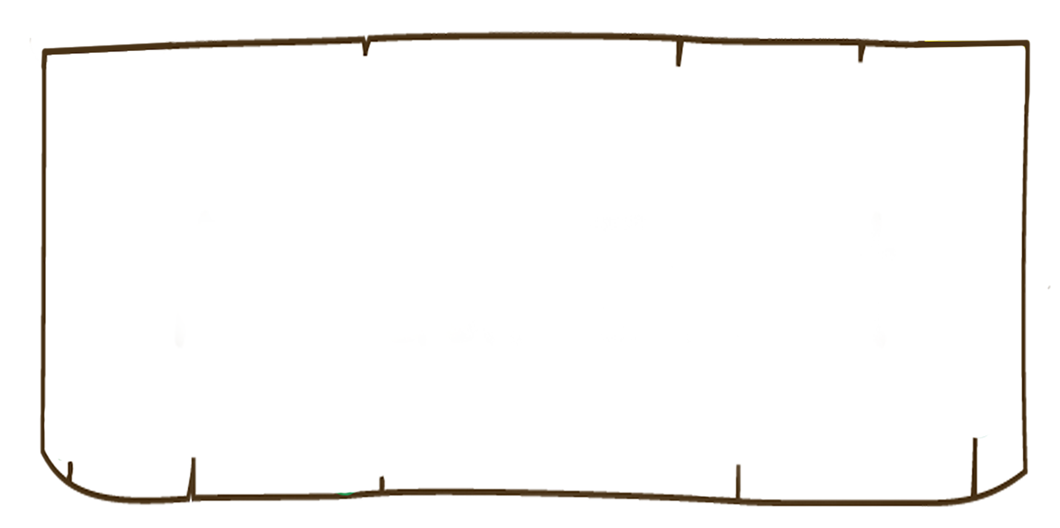



Slide 9
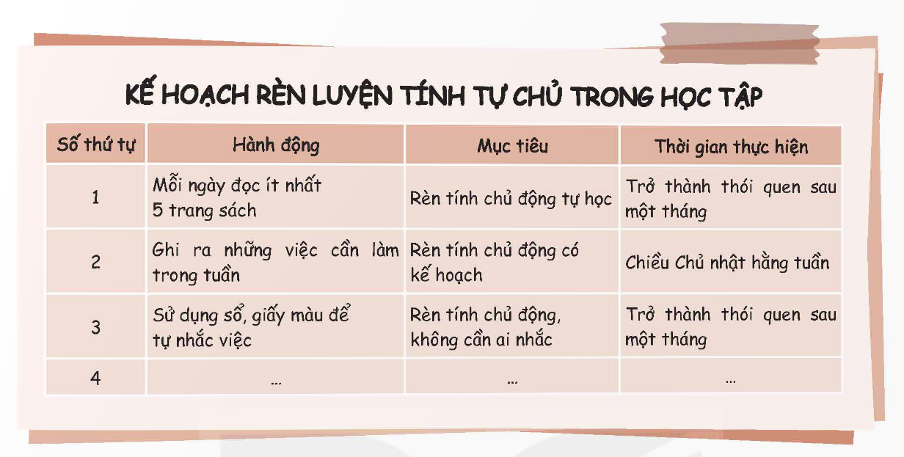
Xây dựng kế hoạch theo gợi ý:

Slide 10


- Xây dựng kế hoạch rèn luyện các đức tính cần thiết để thích ứng với môi trường học tập mới đã được nêu ở hoạt động trên.

Slide 11

Kế hoạch càng chi tiết, cụ thể, chúng ta càng dễ thực hiện.

